Slide 1
nginx研究与实践
指导老师：胡琳琳
小组成员：邬宇祺、靳世宽

Slide 2
一、nginx简介
二、nginx的配置
三、nginx核心模块
目录
四、SEADP
五、后续安排
Notes:
第一部分可以酌情考虑换成 项目简介

Slide 3
nginx简介
Nginx是一个跨平台的Web服务器，可运行在Linux、FreeBSD、Solaris、AIX、MacOS、Windows等操作系统上，并且它还可以使用当前操作系统特有的一些高效API来提高自己的性能。
由于Nginx使用基于事件驱动的架构能够并发处理百万级别的TCP连接，高度模块化的设计和自由的许可证使得扩展Nginx功能的第三方模块层出不穷，而且优秀的设计带来了极佳的稳定性，因此其作为Web服务器被广泛应用到大流量的网站上，包括腾讯、新浪、网易、淘宝等访问量巨大的网站。

Slide 4
nginx简介
Nginx 作为一个基于 C 实现的高性能 Web 服务器，可以通过系列算法解决上述的负载均衡问题。并且由于它具有高并发、高可靠性、高扩展性、开源等特点，成为开发人员常用的反向代理工具。

Slide 5
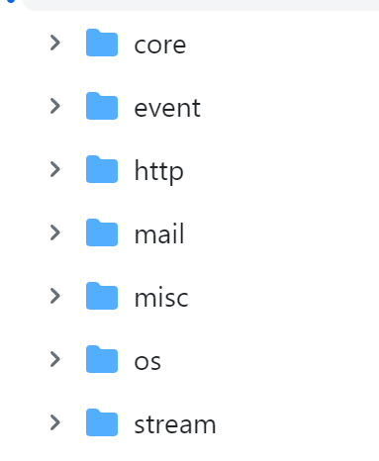
nginx配置
Nginx拥有大量官方发布的模块和第三方模块，这些已有的模块可以帮助我们实现Web服务器上很多的功能。使用这些模块时，仅仅需要增加、修改一些配置项即可。

Slide 6
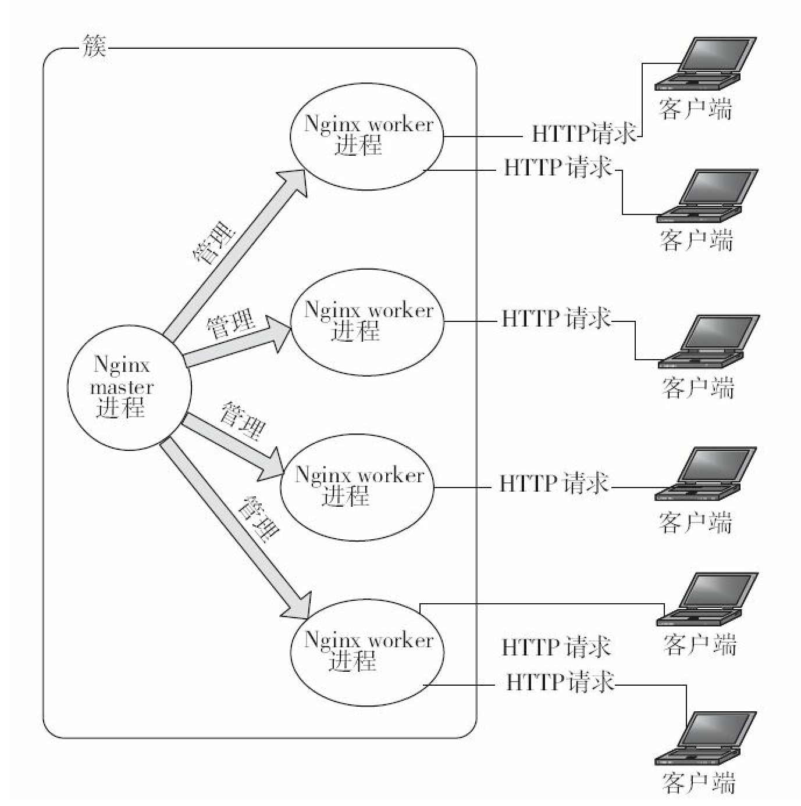
nginx配置
1. nginx工作模式简介
在正式提供服务的产品环境下，部署Nginx时都是使用一个master进程来管理多个 worker进程，一般情况下，worker进程的数量与服务器上的CPU核心数相等。worker进程之间通过共享内存、原子操作等一些进程间通信机制来实现负载均衡等功能。
Notes:
（选讲）为什么产品环境下要按照master-worker方式配置同时启动多个进程？
master进程唯一，不会对用户请求提供服务，只用于管理真正提供服务的worker进程。
worker进程的权限要小于或等于master进程，这样master进程才可以完全地管理worker进程。
当任意一个worker进程出现错误从而导致coredump时，master进程会立刻启动新的worker进程继续服务。
2.充分利用现在常见的SMP多核架构，从而实现微观上真正的多核并发处理。
当Nginx上的进程数与CPU核心数相等时（最好每一个worker进程都绑定特定的CPU核心），进程间切换的代价是最小的。

Slide 7
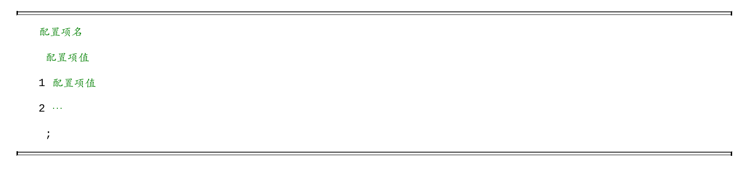
nginx配置
2. nginx配置的通用语法
Nginx的配置文件其实是一个普通的文本文件。最基本的配置项语法格式如下：
这些配置项名必须是Nginx的某一个模块想要处理的
配置项值可以是数字、字符串或正则表达式

Slide 8
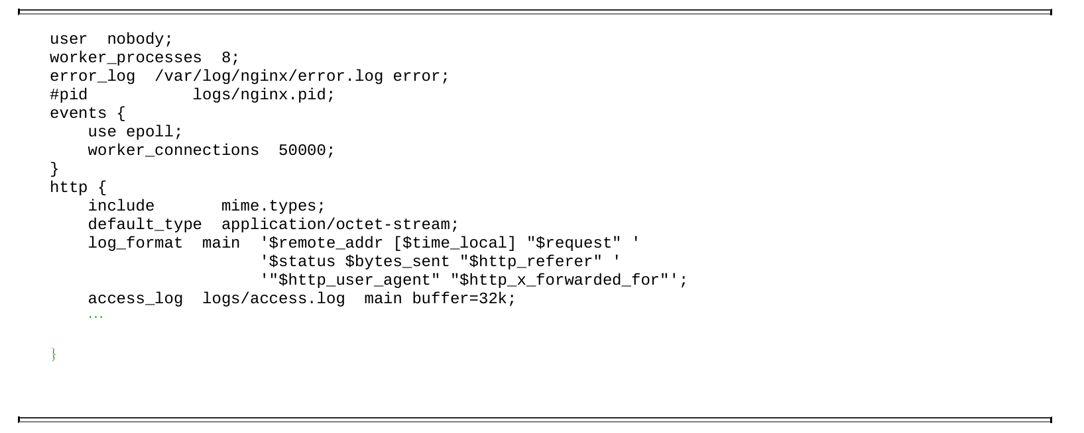
nginx配置
2. nginx配置的通用语法
一个简单的例子：
注释
配置项
变量
单位
块配置项

Slide 9
nginx配置
3. nginx服务的基本配置
Nginx在运行时，至少必须加载几个核心模块和一个事件类模块。这些模块运行时所支持的配置项称为基本配置——所有其他模块执行时都依赖的配置项。按照用户使用时的预期功能可分为以下四类：
用于调试、定位问题的配置项
正常运行必备的配置项
优化性能的配置项
事件类的配置项

Slide 10
nginx配置
3.1 用于调试进程和定位问题的配置项
（1）是否以守护进程方式运行Nginx
语法：daemon on|off;
默认：daemon on;
（2）是否以master/worker方式工作
语法：master_process on|off;
默认：master_process on;
Notes:
（1）守护进程（daemon）是脱离终端并且在后台运行的进程。
它脱离终端是为了避免进程执行过程中的信息在任何终端上显示，
这样一来，进程也不会被任何终端所产生的信息所打断。
Nginx毫无疑问是一个需要以守护进程方式运行的服务，因此，默认都是以这种方式运行的。
（2）提供master_process配置也是为了方便跟踪调试Nginx。
如果用off关闭了master_process方式，就不会fork出worker子进程来处理请求，
而是用master进程自身来处理请求。

Slide 11
nginx配置
3.1 用于调试进程和定位问题的配置项
（3）error日志的设置
语法：error_log/path/file level;
默认：error_log logs/error.log error;
（4）是否处理几个特殊的调试点
语法：debug_points[stop|abort]
Notes:
（3）/path/file参数可以是一个具体的文件
level是日志的输出级别，取值范围是debug、info、notice、warn、error、crit、alert、
emerg，从左至右级别依次增大。当设定为一个级别时，大于或等于该级别的日志都会被输出
到/path/file文件中，小于该级别的日志则不会输出。
（4）通常不会使用这个配置项。

Slide 12
nginx配置
3.1 用于调试进程和定位问题的配置项
（5）仅对指定的客户端输出debug级别的日志
语法：debug_connection[IP|CIDR]
（6）限制coredump核心转储文件的大小
语法：worker_rlimit_core size;
（7）指定coredump文件生成目录
语法：working_directory path;
Notes:
（5）这个配置项实际上属于事件类配置，因此，它必须放在events{...}中才有效。它的值可以是IP地址或
CIDR地址
（6）在Linux系统中，当进程发生错误或收到信号而终止时，系统会将进程执行时的内存
内容（核心映像）写入一个文件（core文件），以作为调试之用，这就是所谓的核心转储
（core dumps）。通过worker_rlimit_core配置可以限制core文件的大小。
（7）需确保worker进程有权限向working_directory指定的目录中写
入文件。

Slide 13
nginx配置
3.2 正常运行的配置项
（1）定义环境变量
语法：env VAR|VAR=VALUE
（2）嵌入其他配置文件
语法：include/path/file;
（3）pid文件的路径
语法：pid path/file;
默认：pid logs/nginx.pid;
Notes:
（1）这个配置项可以让用户直接设置操作系统上的环境变量
（2）include配置项可以将其他配置文件嵌入到当前的nginx.conf文件中，它的参数既可以
是绝对路径，也可以是相对路径。参数的值可以是一个明确的文件名，也可以是含有通配符*的文件名，同
时可以一次嵌入多个配置文件。
（3）保存master进程ID的pid文件存放路径。

Slide 14
nginx配置
3.2 正常运行的配置项
（4）Nginx worker进程运行的用户及用户组
语法：user username[groupname];
默认：user nobody nobody;
（5）指定Nginx worker进程可以打开的最大句柄描述符个数
语法：worker_rlimit_nofile limit;
（6）限制信号队列
语法：worker_rlimit_sigpending limit;
Notes:
（4）
（5）
（6）当某个用户的信号队列满了，这个用户再发送的信号量会被丢掉。

Slide 15
nginx配置
3.3 优化性能的配置项
（1）Nginx worker进程个数
语法：worker_processes number;
（2）绑定Nginx worker进程到指定的CPU内核
语法：worker_cpu_affinity cpumask[cpumask...]
（3）SSL硬件加速
语法：ssl_engine device;
Notes:
做到这里突然感觉这些有些啰嗦，先不写注释了，你可以看看讲不讲，感觉直接一句话带过或者直接不讲都行

Slide 16
nginx配置
3.3 优化性能的配置项
（4）系统调用gettimeofday的执行频率
语法：timer_resolution t;
（5）Nginx worker进程优先级设置
语法：worker_priority nice;
默认：worker_priority 0;
Notes:
（4）
（5）

Slide 17
nginx配置
3.4 事件类配置项
（1）是否打开accept锁
语法：accept_mutex[on|off]
（2）lock文件的路径
语法：lock_file path/file;
（3）使用accept锁后到真正建立连接之间的延迟时间
语法：accept_mutex_delay Nms;

Slide 18
nginx配置
3.4 事件类配置项
（4）批量建立新连接
语法：multi_accept[on|off];
（5）选择事件模型
语法：use[kqueue|rtsig|epoll|/dev/poll|select|poll|eventport];
默认：Nginx会自动使用最适合的事件模型。
（6）每个worker的最大连接数
语法：worker_connections number;

Slide 19
nginx模块
1、负载均衡模块
2、进程管理模块
3、事件循环模块

Slide 20
负载均衡模块
1. 负载均衡原理
当Web服务器直接面向用户，往往要承载大量并发请求，单台服务器难以负荷，那么就需要使用多台Web服务器组成集群，前端使用Nginx负载均衡，将请求分散的打到后端服务器集群中，实现负载的分发。那么会大大提升系统的吞吐率、请求性能、高容灾。

Slide 21
负载均衡模块
1. 负载均衡原理
负载均衡可以分为硬件负载均衡和软件负载均衡，前者一般是专用的软件和硬件相结合的设施，设施商会提供完整成熟的处理方案，通常也会更加昂贵。软件的复杂均衡以Nginx占据绝大多数。
客户端向反向代理发送请求，接着反向代理根据某种负载机制转发请求至目标服务器(这些服务器都运行着相同的应用)，并把获得的内容返回给客户端，代理请求可能根据配置被发往不同的目标服务器。

Slide 22
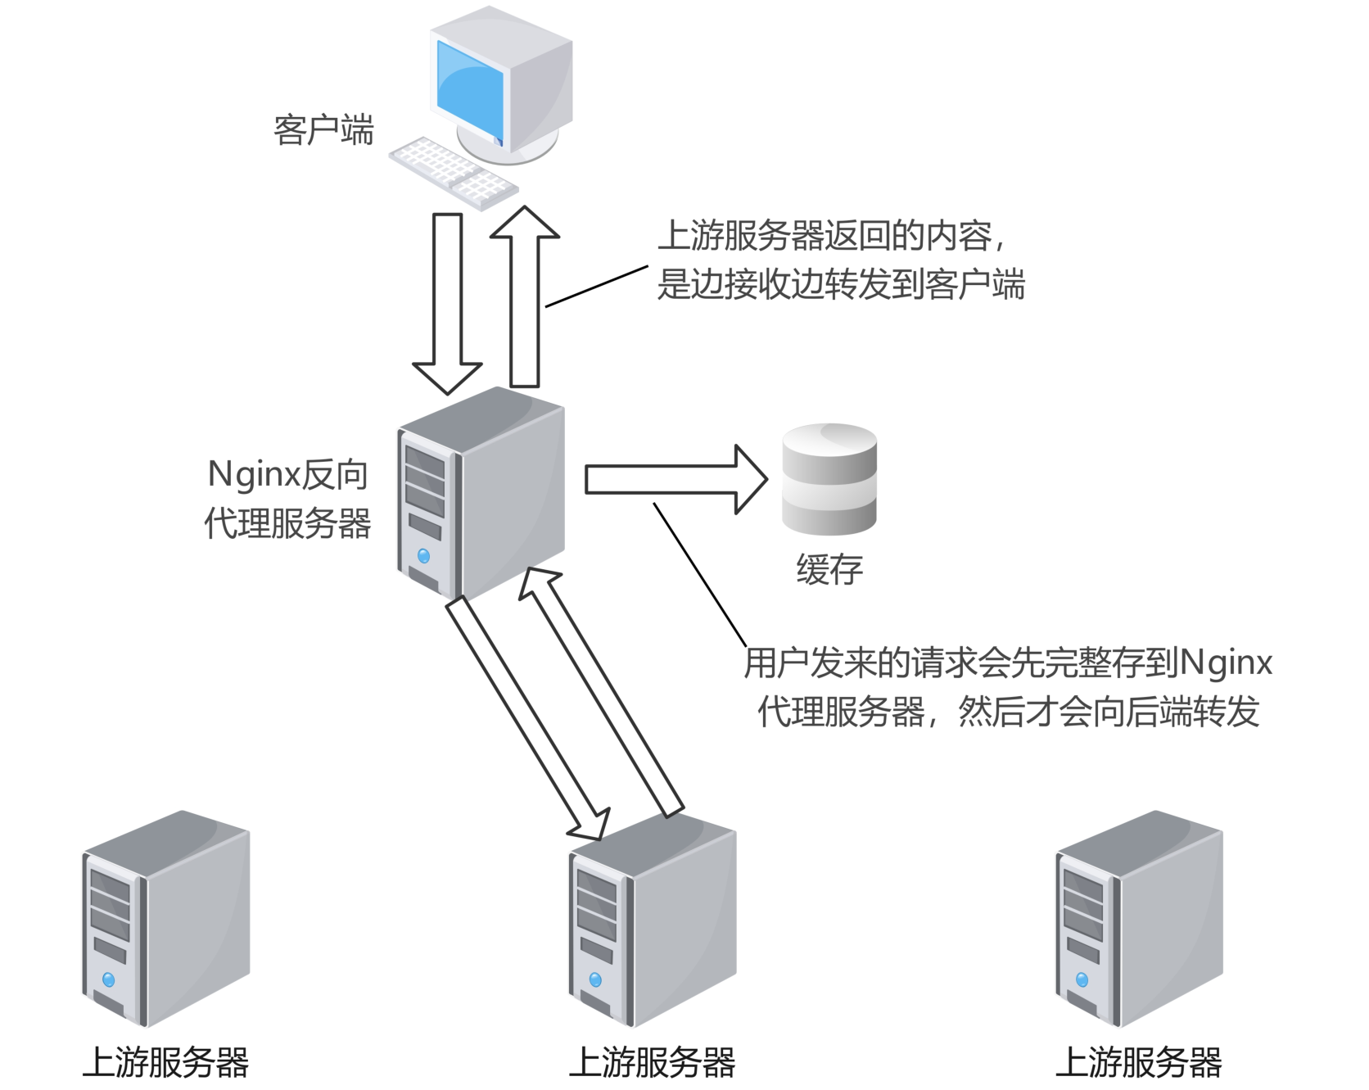
负载均衡模块
1. 负载均衡原理
四层（传输层）负载均衡
七层（应用层）负载均衡
缺点
延长了一个请求的处理时间
增加了用于缓存请求内容的内存和磁盘空间
优点
降低了上游服务器的负载

Slide 23
负载均衡模块
2. nginx负载均衡模块ngx_http_upstream_module
upstream机制是事件驱动框架与HTTP框架的综合，它既属于HTTP框架的一部分，又可以处理所有基于TCP的应用层协议（不限于HTTP）。
它不仅没有任何阻塞地实现了Nginx与上游服务器的交互，同时又很好地解决了一个请求、多个TCP连接、多个读/写事件间的复杂关系。
为了帮助Nginx实现反向代理功能，upstream机制除了提供基本的与上游交互功能之外，还实现了转发上游应用层协议的响应包体到下游客户端的功能（与下游之间当然还是使用HTTP）。

Slide 24
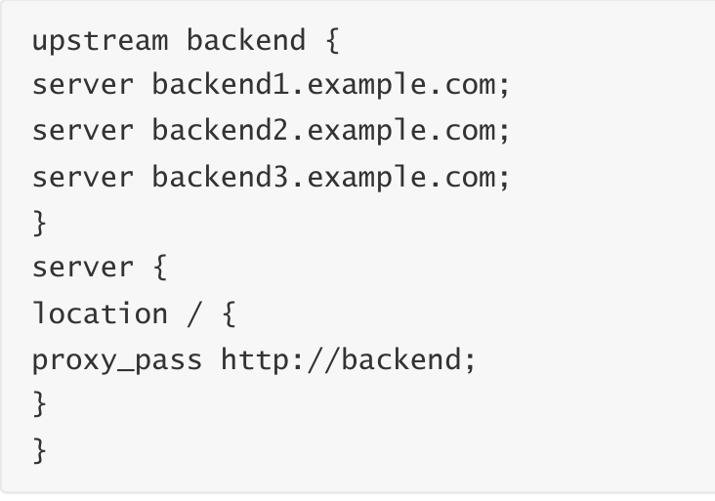
负载均衡模块
3. ngx_http_upstream_module提供的常用配置指令：
（1）upstream块
语法：upstream name{…}
配置块：http
upstream块定义了一个上游服务器的集群

Slide 25
负载均衡模块
3. ngx_http_upstream_module提供的常用配置指令：
（2）server
语法：server name[parameters];
配置块：upstream
server配置项指定了一台上游服务器的名字，这个名字可以是域名、IP地址端口、 UNIX句柄等

Slide 26
负载均衡模块
3. ngx_http_upstream_module提供的常用配置指令：
（3）ip_hash
语法：ip_hash;
配置块：upstream
ip_hash首先根据客户端的IP地址计算出一个key，将key按照upstream集群里的上游服务器数量进行取模，然后以取模后的结果把请求转发到相应的上游服务器中。这样就确保了同一个客户端的请求只会转发到指定的上游服务器中。

Slide 27
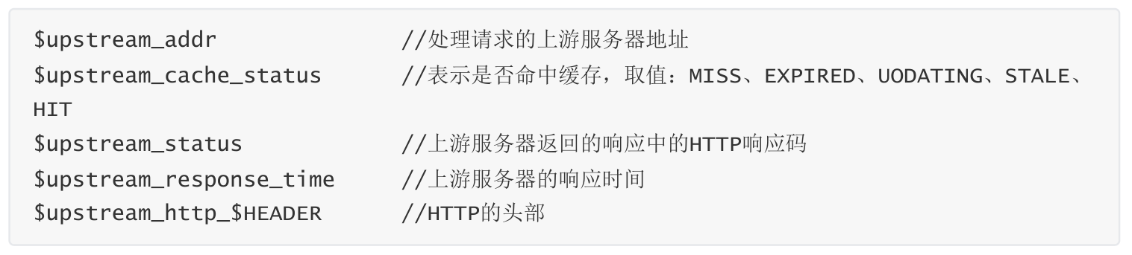
负载均衡模块
3. ngx_http_upstream_module提供的常用配置指令：
（4）记录日志时支持的变量
如果需要将负载均衡时的一些信息记录到access_log日志中，那么在定义日志格式时可以使用负载均衡功能提供的变量：

Slide 28
nginx模块
1、负载均衡模块
2、进程管理模块
3、事件循环模块

Slide 29
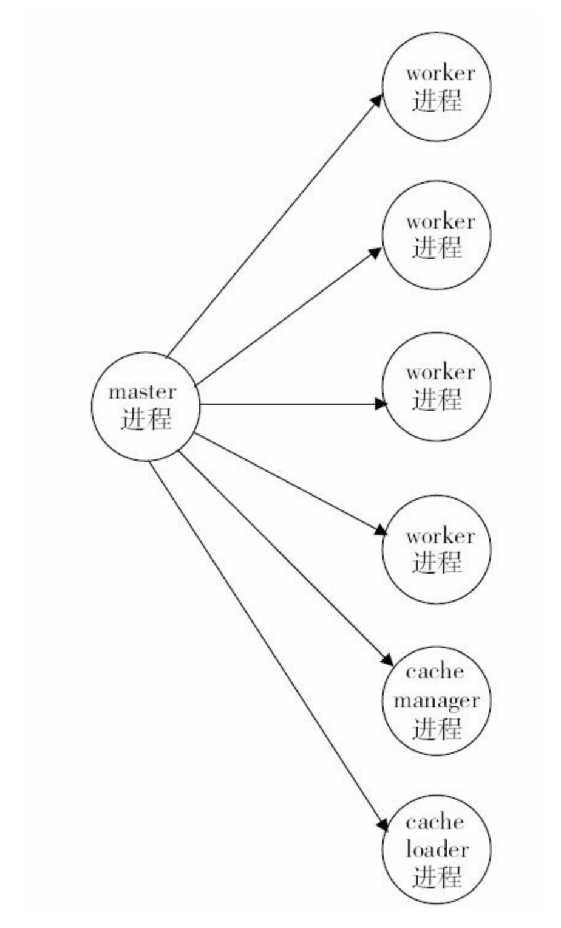
进程管理模块
1. Nginx进程简介
Nginx采用一个master管理进程、多个worker工作进程的设计方式，如右图所示。

Slide 30
进程管理模块
1. Nginx进程简介
master 进程主要完成以下工作：
读取并验证配置信息
创建、绑定及关闭套接字
启动、终止及维护worker进程的个数
无需中止服务而重新配置工作特性
控制非中断式程序升级，启用新的二进制程序并在需要时回退至老版本
重新打开日志文件，实现日志滚动
编译嵌入式perl脚本

Slide 31
进程管理模块
1. Nginx进程简介
worker 进程主要完成的任务：
接收、传入并处理来自客户端的连接
提供反向代理及过滤功能
nginx 任何能完成的其他任务创建、绑定及关闭套接字

Slide 32
进程管理模块
1. Nginx进程简介
cache loader 进程主要完成的任务：
检查缓存存储中的缓存对象
使用缓存元数据建立内存数据库
cache manager 进程的主要任务：
缓存的失效及过期检验

Slide 33
进程管理模块
2. Nginx多进程实现步骤
启动 nginx 的多进程模式。主进程信号监听和启动工作进程。
创建和启动工作进程。工作进程数一般为 CPU 个数的 1 ~ 2 倍。
fork 工作进程的子进程。启动成功，回调 ngx_worker_process_cycle
子进程回调函数。每个进程的逻辑处理就从这个方法开始。
工作进程初始化。
事件驱动核心函数，进入事件循环驱动。

Slide 34
nginx模块
1、负载均衡模块
2、进程管理模块
3、事件循环模块

Slide 35
事件循环模块
1. 事件循环简介
Nginx是一个事件驱动架构的Web服务器。事件处理框架所要解决的问题是如何收集、管理、分发事件。这里所说的事件，主要以网络事件和定时器事件为主，而网络事件中又以TCP网络事件为主。
在Nginx中，每一个事件都由ngx_event_t结构体来表示。

Slide 36
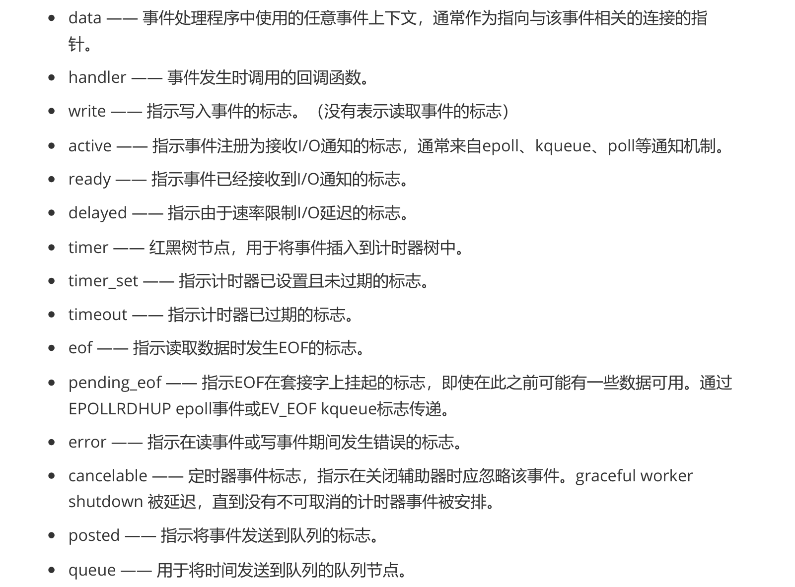
事件循环模块
1. 事件循环简介
nginx_event_t中的字段包括：
Notes:
这一页简单介绍几个字段应该就可以了

Slide 37
事件循环模块
1. 事件循环简介
nginx_event_t中的字段包括：
Notes:
这一页可直接翻

Slide 38
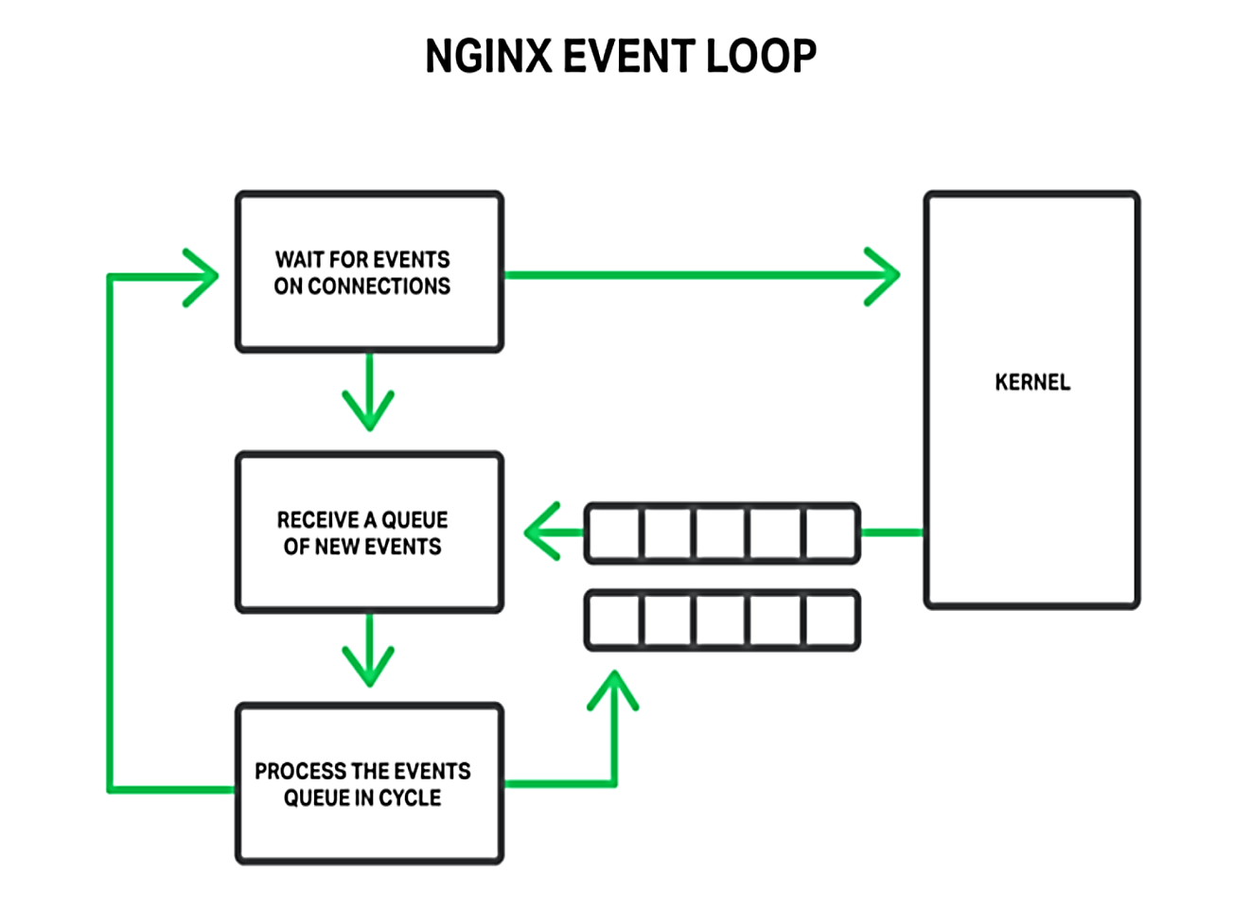
事件循环模块
2. 事件循环流程
Notes:
nginx 刚启动时，在 wait for events connections 处打开80或443端口，等待新的事件进来，比如
新的客户端连接请求（epoll wait），这时 nginx 处于 sleep 状态。当操作系统接收到了一个建立TCP连
接的握手报文并且处理完握手流程之后，操作系统就会通知 epoll wait ，告诉他现在可以往下走了，同
时唤醒worker进程。处理完一个事件之后，操作系统会把他准备好的事件放到事件队列中，从这个事件
队列可以获取到一个要处理的事件，从队列中取出来，然后再开始处理事件。

Slide 39
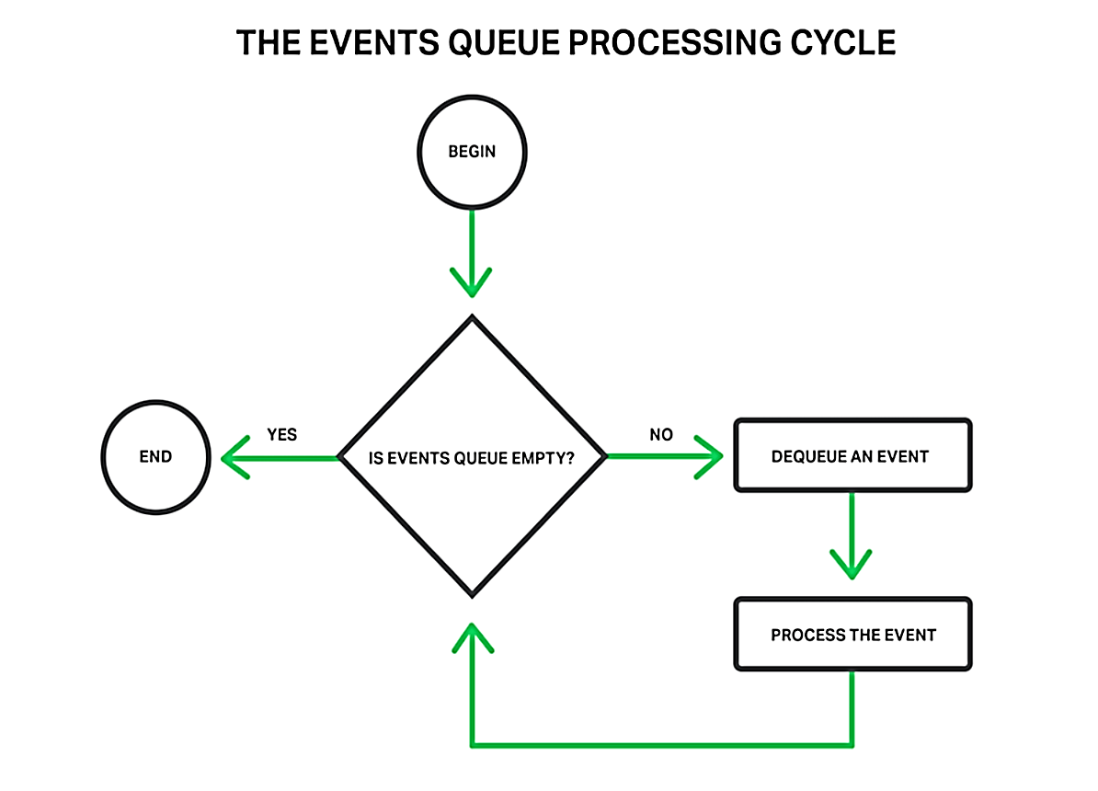
事件循环模块
3. 事件队列处理循环
Notes:
处理事件的一个循环：
如果事件队列不为空，则取出事件，进行处理，在处理事件的过程中，可能会生成一些新的事件，
比如发现一个连接建立了，要设置一个超时时间（eg.60s），60s之内，浏览器（客户端）不发送请求的话，
（服务器端）就会把这个连接关掉。所有的事件处理完之后，返回到wait for events on connections。

Slide 40
事件循环模块
4. nginx怎样能够快速地从操作系统的kernel中获取到等待处理的事件?
nginx目前正在使用epoll这样一个网络事件收集器的模型。
epoll的特点：随着句柄数（并发连接数）的增加，消耗的时间基本不变。适合做大并发连接处理（100w个连接）。高并发连接中，每次处理的活跃连接的数量占比很小，epoll维护了一个eventpoll的数据结构，把这两件事分开了，nginx每次取活跃连接的时候，只需要遍历一个链表，这个链表中只有活跃的连接。
Notes:
每两次做等待中，等待接收新的连接中，时间可能非常短（几百毫秒），
在这个时间内所能接收到的报文是有限的，有限的事件对应的连接也是有限的，
每次处理事件时，虽然有很多并发连接（100w个），但可能只接收到几百个活跃的连接，
只需要处理这几百个请求，select/pull方法中每次取操作系统的事件时，
需要将这100w个连接都扔给操作系统，让它去判断哪些连接上面有事件进来，
这种方式操作系统会做大量的无用功，扫描了大量的不活跃的连接。

Slide 41
SEADP介绍
SEADP（SEANet Data Protocol）：
SEADP协议是以数据块（chunk）为基本数据单元、支持网内缓存和存储、ID-to-ID的传输层通信协议。其中，一个ID标识数据（数据块chunk/数据流Stream），另一个ID标识接收者设备（单个或多个）。支持数据块网内缓存，支持接收者驱动的流量控制和拥塞控制、支持可靠传输。

Slide 42
SEADP介绍
SEADP模块：
Notes:
SEADP有这四个方面的需求，故SEADP模块这样设计。

Slide 43
后续安排
通过扩展nginx模块，实现高性能的Http转SEADP的协议转换模块：
A接收客户端http请求
A向B请求http数据
B接收A的http请求，将本地文件封装成SEADP传给A
A接收SEADP，并转http数据给客户端

Slide 44

THANKS

